Slide 1

Concesionarios Portillo
Desarrollo De Aplicaciones Web.
Oscar Humberto Portillo Herrera.
IES Santiago Hernández, Zaragoza 19/20.

Slide 2
Agradecimientos.
Rafa Cabeza.
Javier Soriano.
Yolanda Escorza.
Pilar Lozano.
Patricia Gómez Hernández.

Slide 3
Introducción.
Concesionarios Portillo, una empresa dedicada a la venta de coches online, dedicada a cualquier tipo de usuario que pueda permitirse un coche.
La empresa cuenta con empleados que se encargan de gestionar las ventas.
Así también dispone de un administrador que se encarga de la gestión de la base de datos (Usuarios en general y ventas).

Slide 4
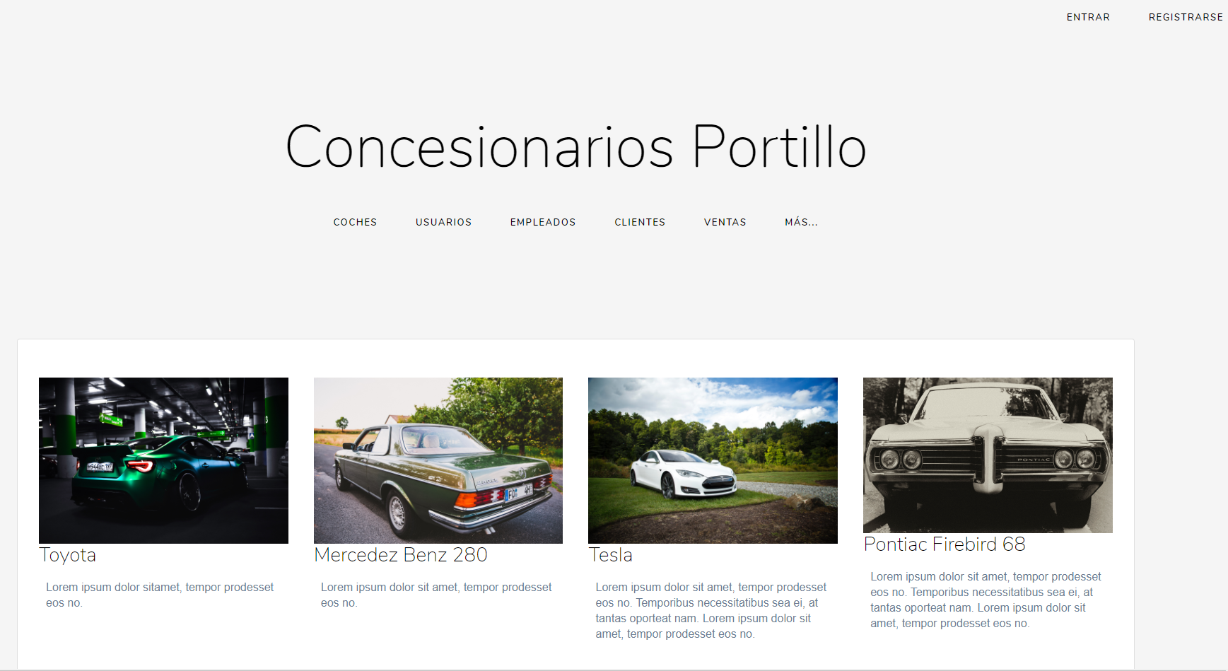
Página de inicio.
El color principal es:
Gris (#F5F5F5).
El tipo de letra será:
“Helvetica Neue",
Helvetica, Arial,
sans-serif.
Muestra información
sobre algunos coches.
Dispone de dos menús de
interacción.

Slide 5
Cabecera.
Muestra el logo.
Presenta menús con lo que interactuar.
Presenta el menú de autentificación.

Slide 6
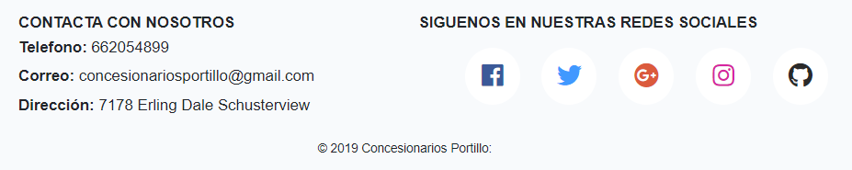
Footer.
Contiene información de contacto y dirección del concesionario.
Muestra las redes sociales del sitio.
Se visualiza además los derechos de autor.

Slide 7
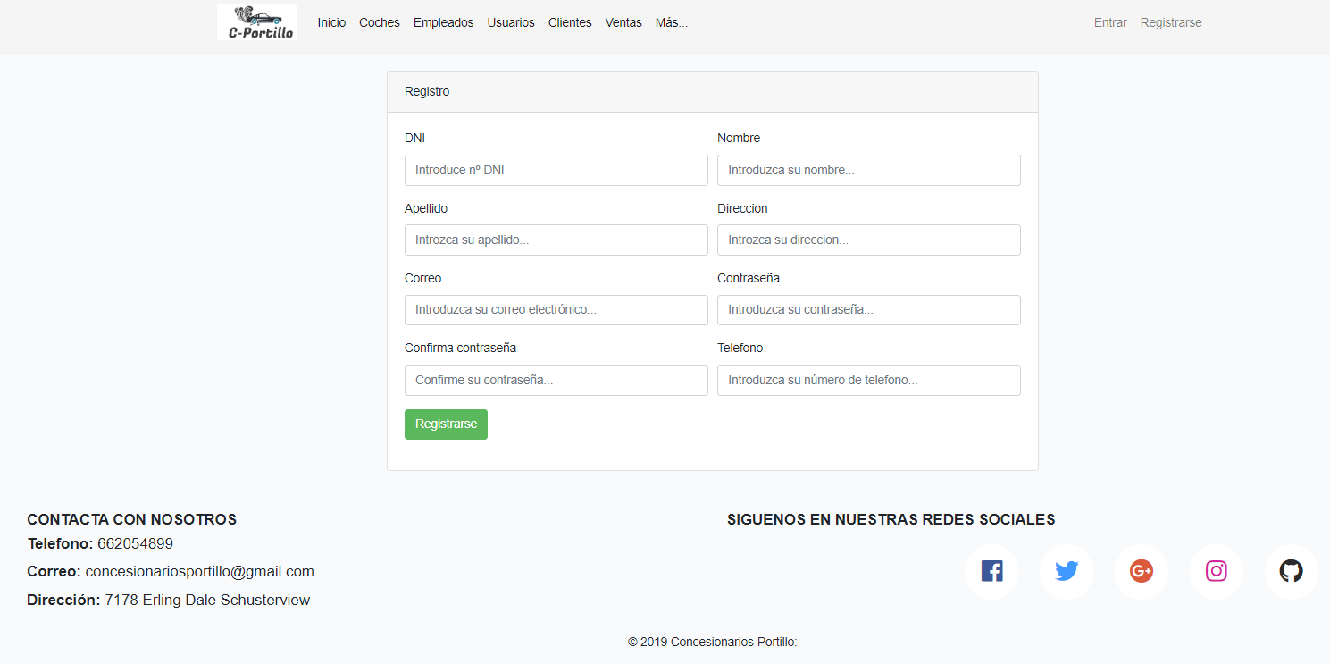
Página de registro.
Solicita información
a los usuarios y válida
que sean correctos.

Slide 8
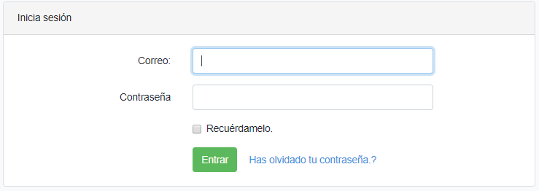
Página de login.
Solicita el correo y la contraseña, válida que sean correctos.

Slide 9
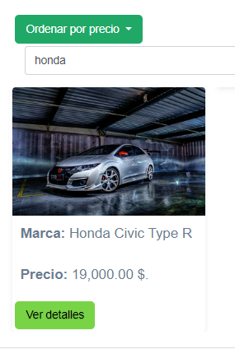
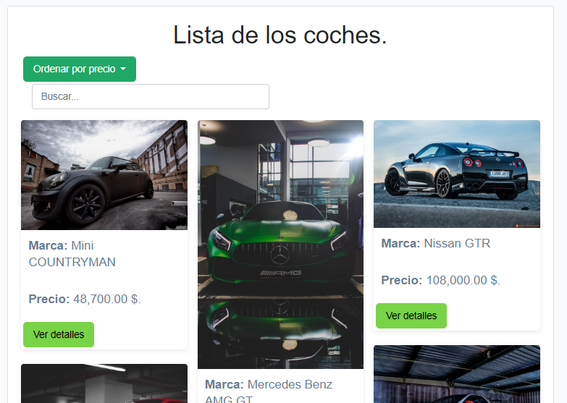
Lista de coches.
Lista los coches de manera aleatoria.
Permite filtrar búsquedas.
Permite ordenar.

Slide 10
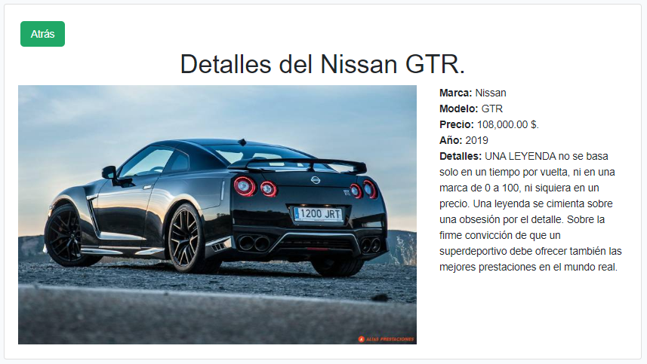
Página de visualización de un coche.
Muestra información de un coche.

Slide 11
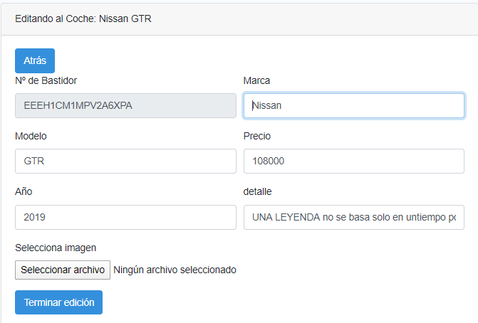
Página de edición de coches.
Permite editar la información de los coches.

Slide 12
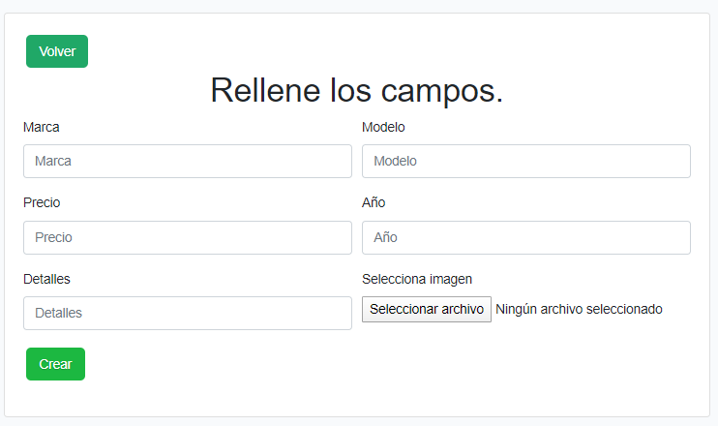
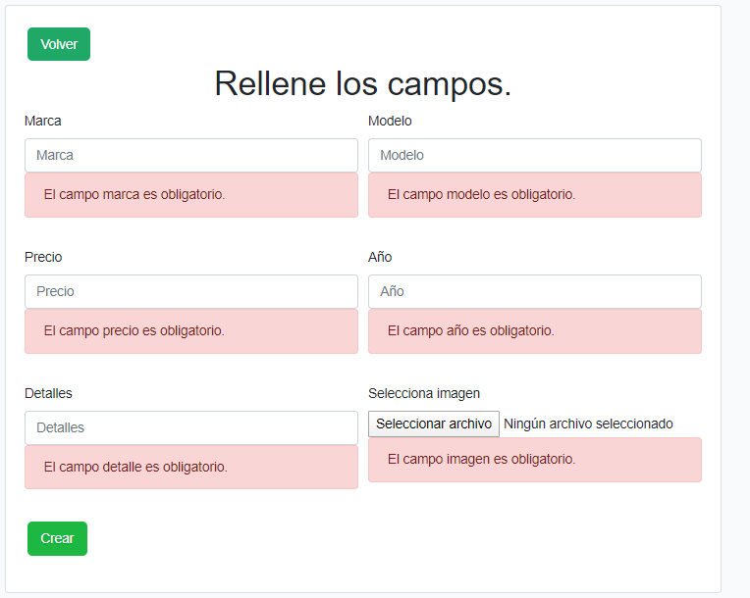
Página de creación de un coche.
Ésta vista pide datos, los valida.
Si son correctos crea sino devuelve error.

Slide 13
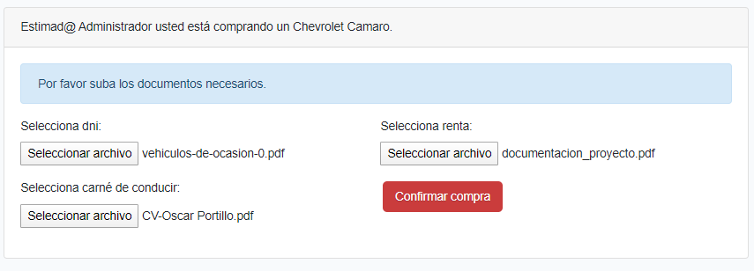
Página de compra de un coche.
Solicita documentación del cliente.
Solicita el pago.
Redirige a una vista para realizar el pago.

Slide 14
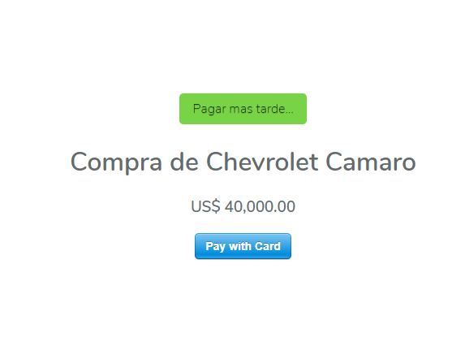
Vista para realizar el pago.
Ofrece dos opciones:
Pagar después o pagar en el instante.
Redirige a la vista de ventas.

Slide 15
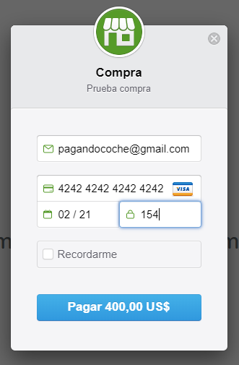
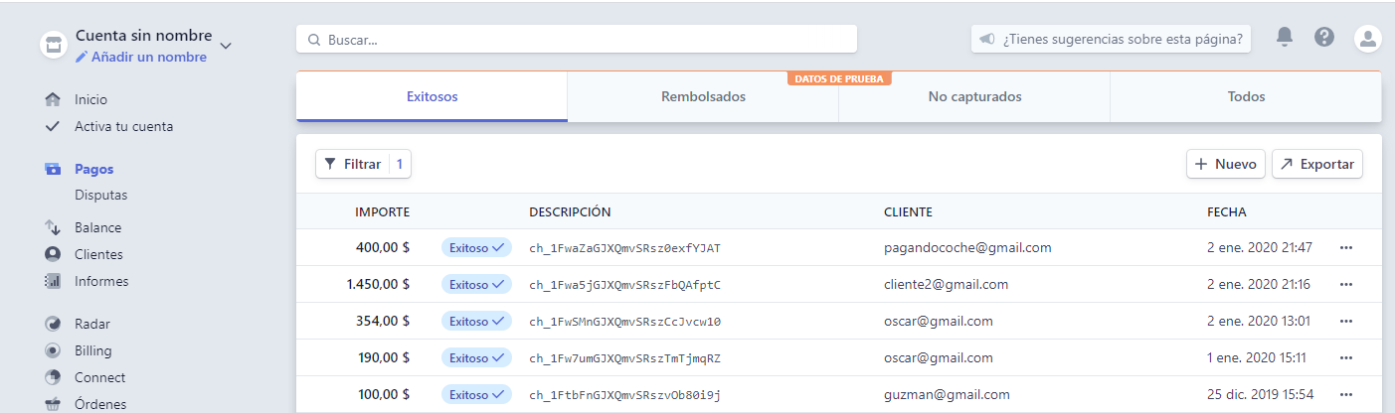
Vista para pagar en el instante.
Solicita un correo y datos de la tarjeta.
Valida los datos y lo guarda en la base de datos.
Además guarda los datos en la cuenta del admin.

Slide 16
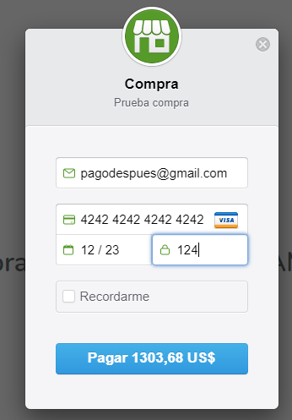
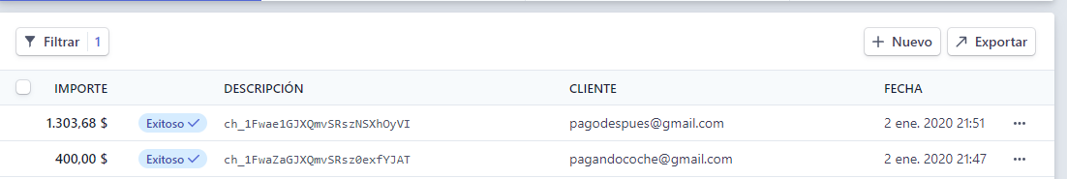
Vista para pagar después.
Solicita un correo y datos de la tarjeta.
Valida los datos y lo guarda en la base de datos.
Además guarda los datos en la cuenta del admin.

Slide 17
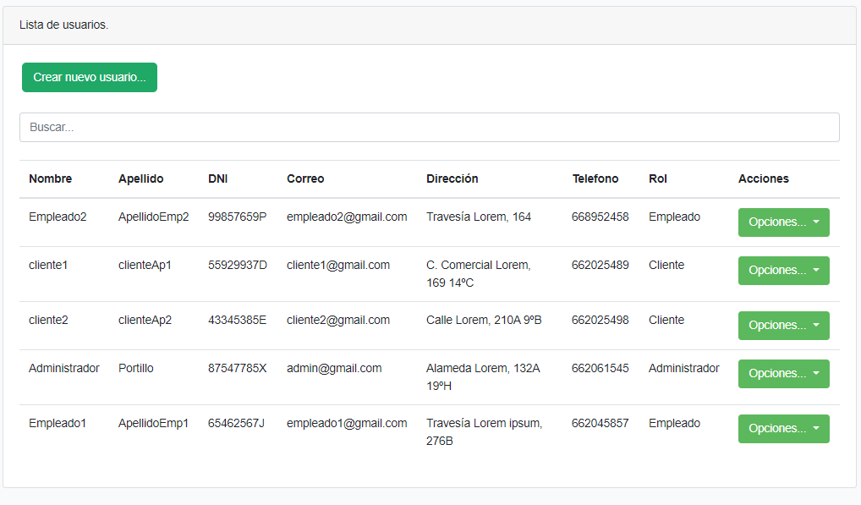
Página de los usuarios.
Solo la ven el administrador
y los empleados.
Muestra información de
los usuarios en general.

Slide 18
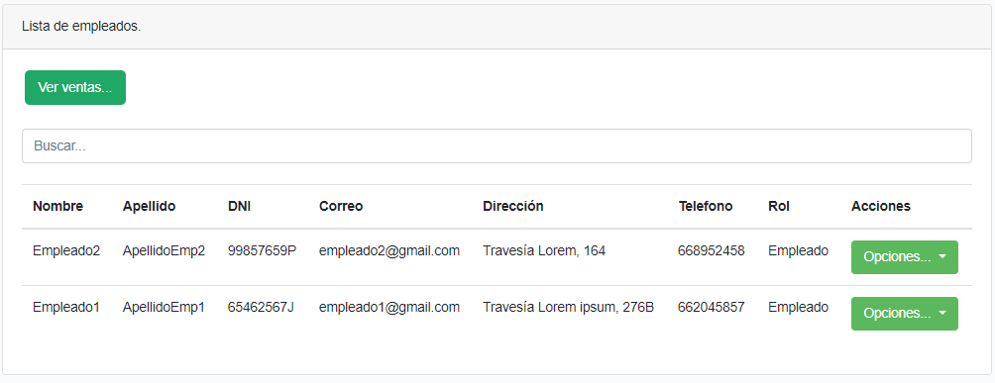
Página de los empleados.
Solo la ven el administrador y los empleados.
Muestra información de los empleados.

Slide 19
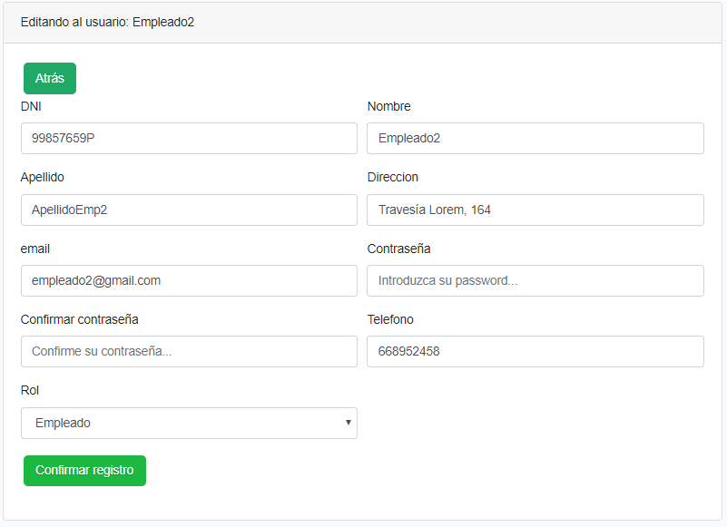
Página de edición de usuarios.
Solo el administrador puede hacer edición de otros usuarios (en general).

Slide 20
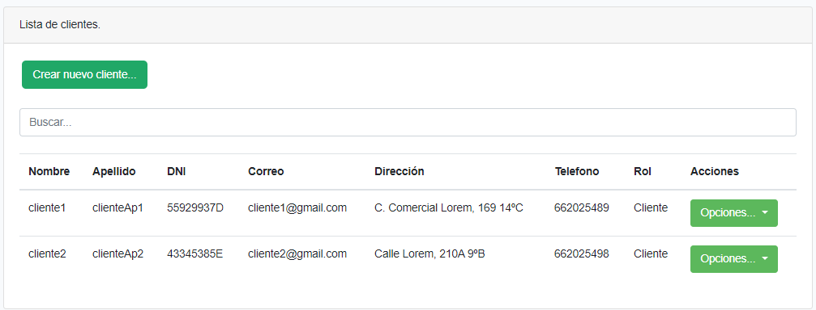
Página de clientes.
Solo la ven el administrador y los empleados.
Muestra información de los clientes.

Slide 21
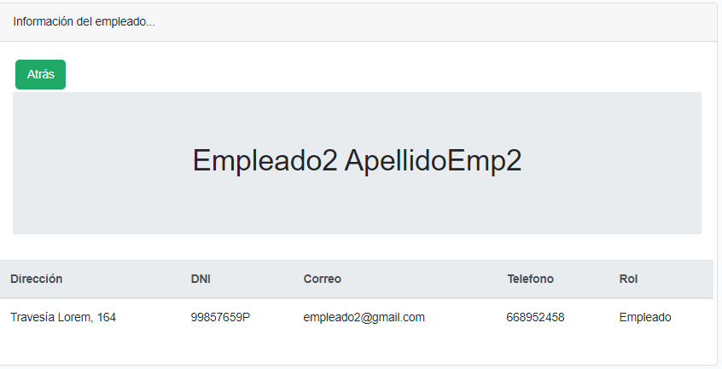
Página de visualización de usuario.
Solo la ven el administrador y los empleados.
Muestra información de un usuario.

Slide 22
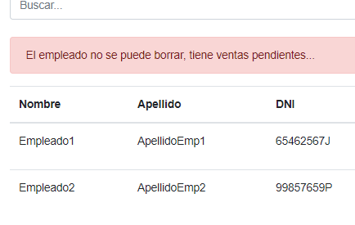
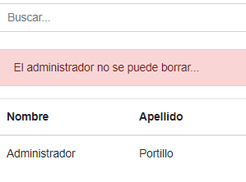
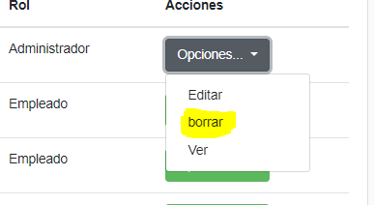
Borrar Usuario.
Solo el administrador puede borrar usuarios.

Slide 23
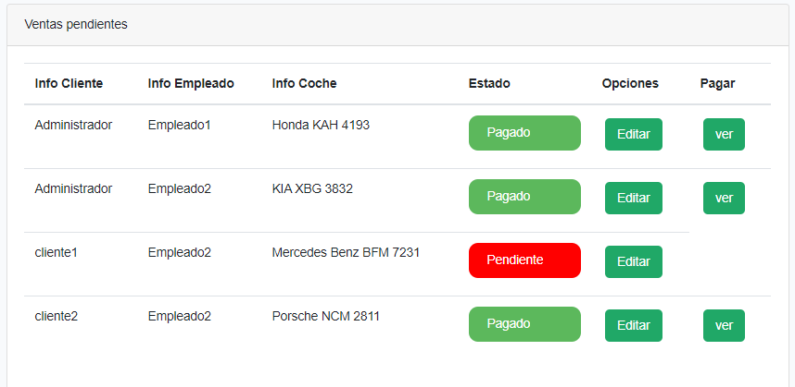
Página de ventas.
Permite ver las ventas en general.
Solo las puede ver el administrador.
El empleado solo ve las asignadas a él.
Muestra el estado de la venta.

Slide 24
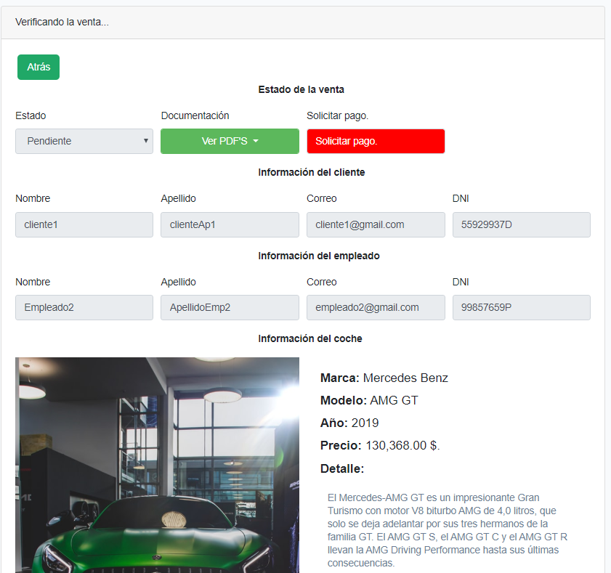
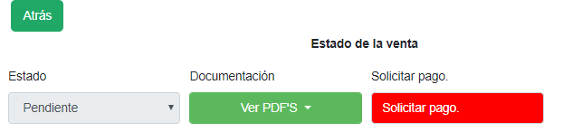
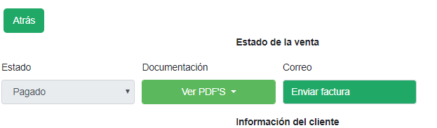
Página de edición de ventas.
Muestra información del
cliente, empleado y coche.
Permite solicitar el pago
o enviar factura.
Permite ver la documentación.

Slide 25
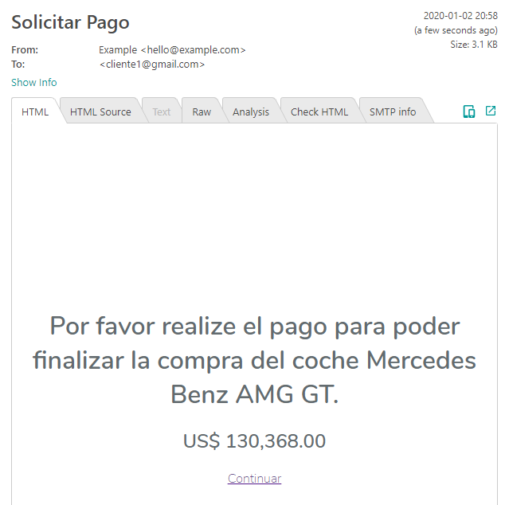
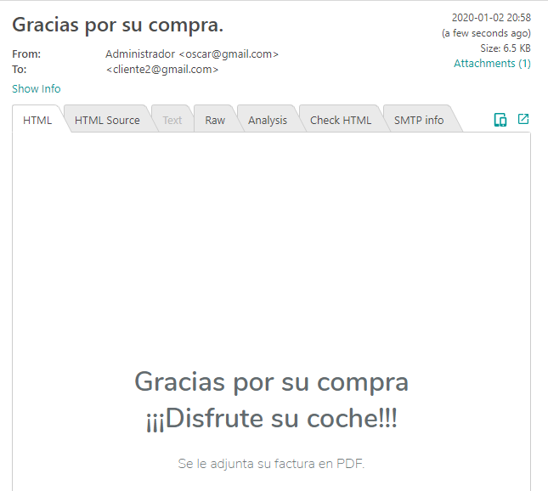
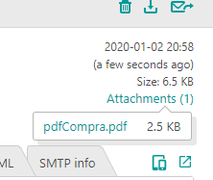
Comprobación de correos.
Comprobación de solicitud de pago y envío de factura.

Slide 26
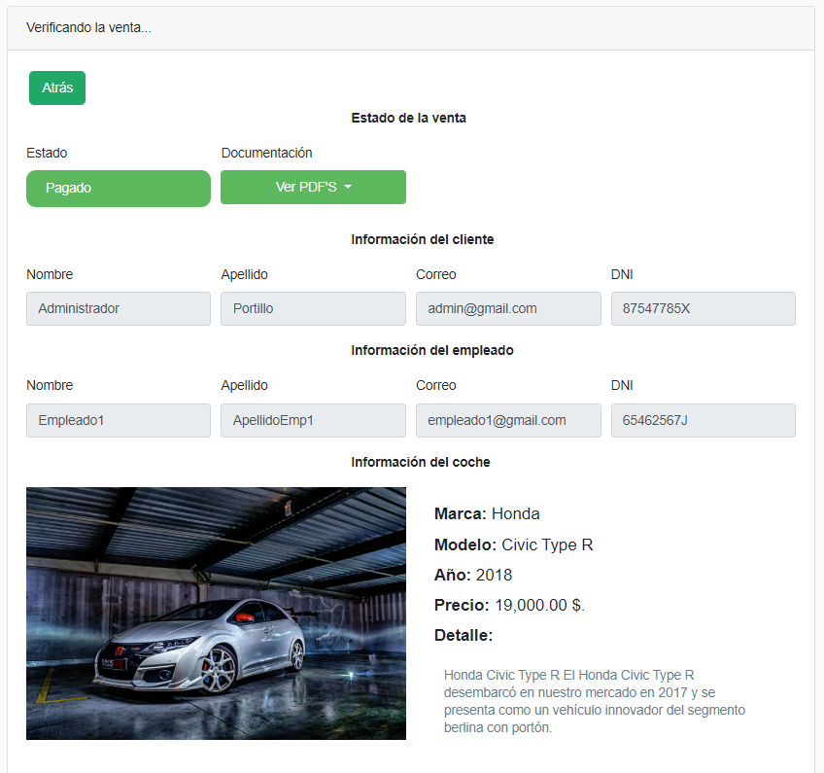
Página ver venta.
Muestra la información del
cliente, empleado y coche.

Slide 27
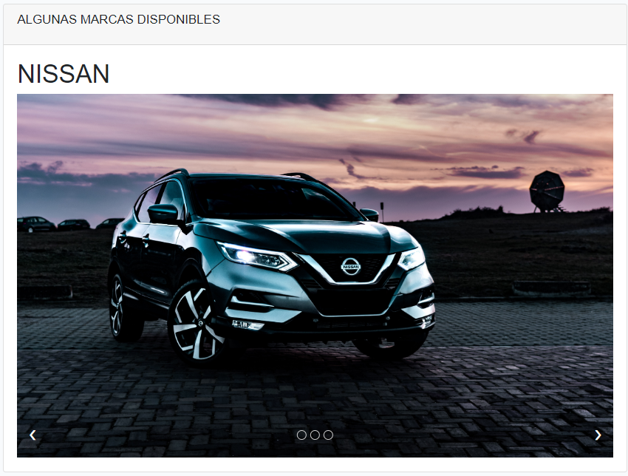
Página de más información.
Muestra información sobre algunas de las marcas que dispone el cocesionario.

